Slide 2
Zmeyka
Проект ученика Samsung IT Школы Веденеева Евгения

Slide 3
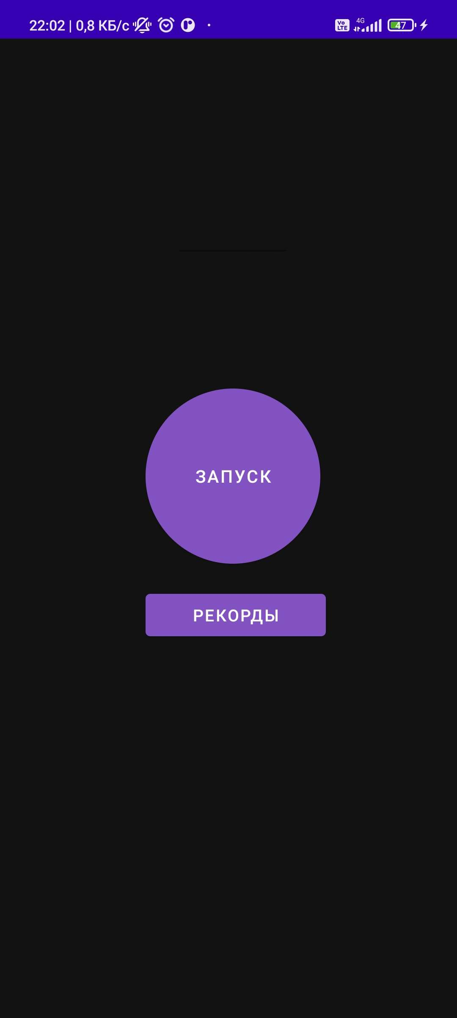
Стартовая активность

Slide 4
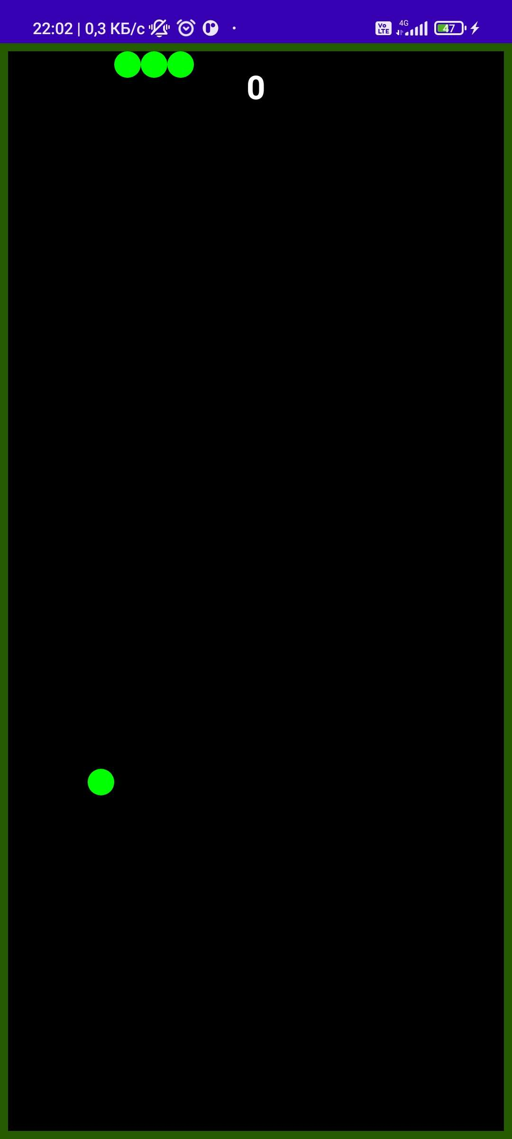
Игровая активность

Slide 5
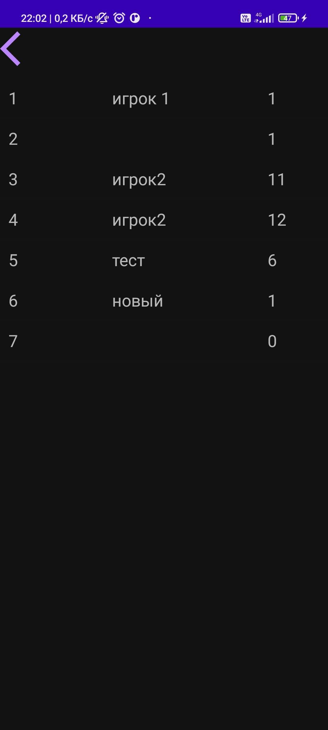
Активность с просмотром рекордов

Slide 6
Полный обзор

Slide 7
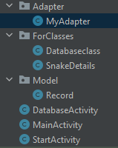
В приложении используется 7 классов

Slide 8


